Slide 1
Stacking и Blending
Stacked Generalization в машинном обучении
Ассогба Сирилл Кириллос · СПбГУ · 2026
Notes:
Здравствуйте. Тема доклада - Stacked Generalization: как объединять несколько разных моделей так, чтобы объединением управляла ещё одна, обучаемая модель. Разберём две схемы - Stacking и Blending, посмотрим на типичную ошибку и проверим всё на реальных данных.

Slide 2
О чём доклад
1
2
3
4
Идея
Stacking и Blending
Практика
Выводы
Модель над моделями: мета-модель учится на предсказаниях базовых
Две схемы получения мета-признаков, их плюсы и минусы
Своя реализация и эксперименты на ценах жилья
Когда ансамбль помогает, а когда нет
Notes:
Доклад состоит из четырёх частей: идея, две схемы, практика на собственной реализации и выводы.

Slide 3
Три способа строить ансамбль
Bagging
Boosting
Stacking
Независимые модели на бутстрэп-выборках, ответы усредняются
Модели строятся по очереди, каждая исправляет ошибки предыдущих
Разные модели, а их ответы объединяет обучаемая мета-модель
Уменьшает дисперсию
Уменьшает смещение
Учится, кому доверять
Случайный лес
Градиентный бустинг
Тема доклада
Notes:
Bagging снижает дисперсию, бустинг - смещение. Stacking устроен иначе: модели могут быть любыми и разными, а их объединение - не среднее, а ещё одна обучаемая модель.

Slide 4
Модель над моделями
Уровень 0: базовые модели
Ridge
Уровень 1
KNN
Мета-модель g
Признаки x
ŷ
RandomForest
ExtraTrees
HistGB
ŷ = g( f1(x), f2(x), …, fM(x) ): мета-модель учится понимать, в каких случаях какой модели верить
Notes:
Слева признаки. Пять разных базовых моделей дают каждая свой прогноз. Эти прогнозы - новые признаки для мета-модели, которая и выдаёт итоговый ответ. Идею предложил Волперт в 1992 году. Простое усреднение - частный случай, когда все веса равны.

Slide 5
Ловушка: утечка данных
Наивный путь: обучить модели на train, предсказать ими же train и на этих ответах учить мета-модель.
0 $
RMSE KNN на train
60 100 $
RMSE KNN на test
KNN запоминает train и на нём не ошибается. Мета-модель решает, что ему можно верить целиком, а на новых данных он слабее леса и бустинга.
43 468 $
RMSE честного Stacking
Мета-признаки объекта должны быть получены моделью, которая этот объект не видела.
Notes:
Это главная ловушка. Если учить мета-модель на предсказаниях train, она увидит идеальный KNN: на train его ошибка ноль. В нашем эксперименте она отдала KNN вес один, и на test получилось шестьдесят тысяч долларов RMSE против сорока трёх с половиной у честной схемы. Цифры на слайде - сид ноль.

Slide 6
Решение: out-of-fold предсказания
Фолд 1
Предсказание берётся у модели, не видевшей объект.
Фолд 2
Фолд 3
Склеенные по фолдам предсказания дают OOF-столбец. По одному столбцу на модель: матрица n × M для мета-модели.
Фолд 4
Ошибка OOF близка к ошибке на test.
Фолд 5
Серые блоки: модель обучается. Красный: на нём она предсказывает.
Notes:
Делим train на K фолдов. Для каждого фолда обучаем модель на остальных и предсказываем его. Так каждое число в OOF-столбце получено моделью, не видевшей этот объект. Поэтому OOF-ошибки честные, и мета-модель учится на реалистичной картине.

Slide 7
Алгоритм Stacking
1
Разбить train на K фолдов
Стоимость
M·(K+1)
2
Для каждой модели и фолда: обучить на K−1, предсказать фолд
обучений базовых моделей: 5 моделей и K = 5 дают 30 обучений
3
Обучить мета-модель на матрице OOF-предсказаний
4
Переобучить базовые модели на всём train
Предсказание: прогнозы M моделей подаются в мета-модель.
Notes:
Четыре шага. Стоимость высокая: в нашем случае пять моделей и пять фолдов - тридцать обучений вместо пяти. Для классификации фолды стратифицируют, а в мета-признаки берут вероятности классов.

Slide 8
Blending: отложенная выборка
train': 80 %, обучение базовых моделей
holdout 20 %
Базовые модели видят train'
Мета-модель учится на holdout
На holdout они строят предсказания: это и есть мета-признаки.
Базовые модели обычно не переобучают на всём train.
Стоимость: M обучений. Проще и быстрее Stacking, но данные делятся между двумя уровнями.
Notes:
Blending проще: одно разбиение вместо K фолдов. Платим данными: базовые модели обучены на восьмидесяти процентах, а мета-модель - только на двадцати. Метод стал популярен в соревнованиях, в том числе в Netflix Prize.

Slide 9
Stacking или Blending
 | Stacking (OOF) | Blending (holdout)
Данные базовых моделей | почти весь train | только 1 − h от train
Данные мета-модели | весь train, n объектов | только holdout, h·n
Стоимость | M·(K+1) обучений | M обучений
Риск | утечки нет при верных фолдах | шумный малый holdout
Простота | сложнее | проще
Notes:
Сравнение по пяти критериям. Главное: Stacking использует данные полнее, Blending проще и дешевле. На небольших выборках разница в данных обычно перевешивает.

Slide 10
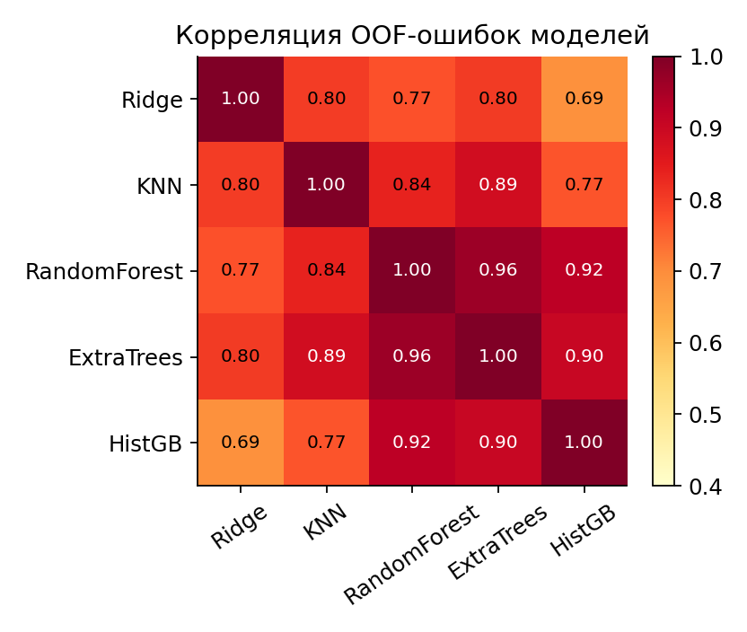
Разнообразие важнее числа
1
Мета-модель простая
линейная с неотрицательными весами (Бреймен, 1996)
2
Для классификации
в мета-признаки идут вероятности классов
3
Копии не нужны
RandomForest и ExtraTrees ошибаются почти одинаково
Notes:
Мета-модель лучше брать простой. Важнее разнообразие базовых моделей. На тепловой карте корреляция ошибок леса и ExtraTrees равна ноль девяносто шесть: это почти копии, вместе они дают мало.

Slide 11
Эксперимент: данные и модели
20 640
16
3
кварталов в данных
признаков
разбиения train/test
Цель: медианная цена дома, $ (California Housing). Метрика: RMSE на test.
Базовые модели уровня 0
Ridge
KNN
RandomForest
ExtraTrees
HistGB
Мета-модель: линейная регрессия с неотрицательными весами (NNLS).
Notes:
Данные - цены на жильё в Калифорнии. Пять базовых моделей разной природы. Метрика - RMSE на отложенной тестовой части; всё повторено для трёх разных разбиений. Курсовой датасет Kaggle House Price в песочнице недоступен, поэтому взят классический аналог.

Slide 12
Результаты на test
Stacking ≈ лучшая одиночная модель (44 544 против 44 519).
Среднее хуже HistGB: слабые модели тянут вниз.
Blending хуже Stacking на 2,5 %.
Notes:
Среднее по трём разбиениям. Stacking сравнялся с лучшей одиночной моделью - бустингом - и заметно лучше простого среднего и Blending. Обратите внимание: ось начинается с тридцати тысяч, подписи значений точные.

Slide 13
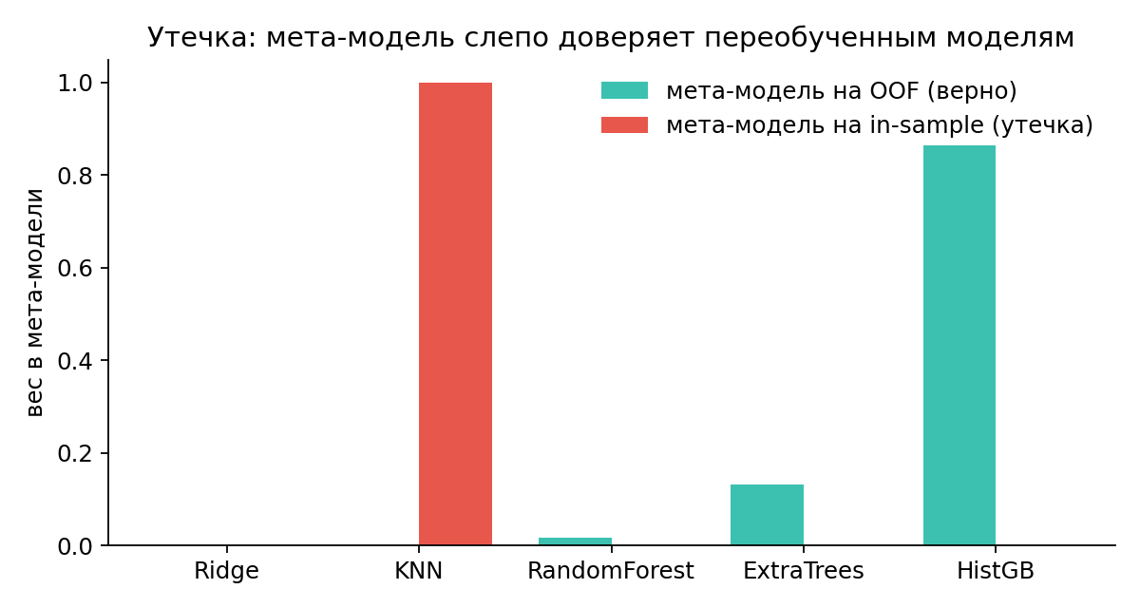
Утечка в цифрах
OOF: вес почти весь у HistGB (0,87), остаток у ExtraTrees.
In-sample: вес 1,0 у KNN, он идеален на train.
RMSE test: 60 100 против 43 468.
Сид 0. Полная реализация и тест на отсутствие утечки есть в репозитории.
Notes:
Слева честная схема, справа утечка. Ошибка на train у KNN равна нулю, поэтому мета-модель отдаёт ему всё. Наша реализация Stacking совпала с StackingRegressor из sklearn с нулевой разницей предсказаний.

Slide 14
Размер holdout в Blending
Закономерность шумная: 45 700 - 46 600 при любой доле.
Больше holdout: мета-модели больше данных, базовым меньше.
Stacking лучше при любой доле.
Notes:
Мы перебрали долю holdout от десяти до пятидесяти процентов. Монотонной зависимости нет: выигрыш мета-модели от данных компенсируется потерей у базовых. Во всех случаях Blending хуже Stacking.

Slide 15
Когда Stacking помогает
Пул моделей | Stacking | Лучшая одиночная | Выигрыш
все 5 моделей | 44 544 | 44 519 (hgb) | −0,1 %
без HistGB | 48 255 | 48 544 (rf) | +0,6 %
RF + KNN | 48 429 | 48 544 (rf) | +0,2 %
RF + ET (похожие) | 48 255 | 48 544 (rf) | +0,6 %
Даже в лучшем случае прирост меньше 1 %. Если в пуле есть явный лидер (HistGB), мета-модель отдаёт ему почти весь вес.
Notes:
Абляция по составу пула. Без бустинга Stacking лучше лучшего леса на шесть десятых процента. С бустингом выигрыша нет. Ценность Stacking здесь - страховка от неудачного выбора модели, а не большой прирост.

Slide 16
Выводы
1
Корректность
2
Выбор схемы
Мета-признаки только из OOF или holdout: иначе утечка и потеря трети качества
Stacking точнее, Blending дешевле: M обучений вместо M·(K+1)
3
Ожидания
4
Практика
Прирост не гарантирован: у нас менее 1 % над лучшей моделью
Простая мета-модель, разнообразные базовые, сравнение с лучшей одиночной
Notes:
Итоги. Главное - корректное получение мета-признаков. Stacking точнее, Blending проще. На наших данных ансамбль не дал большого прироста, но сравнялся с лучшей моделью без ручного выбора.

Slide 17
Спасибо!
Код, отчёт и эксперименты: github.com/[аккаунт]/stacking-blending
Вопросы?
Notes:
Спасибо за внимание. Код, отчёт и результаты экспериментов лежат в репозитории. Готов ответить на вопросы.

